Slide 1
문서 용도 | 2023년 졸업 작품 프로젝트 | 버전 | v0.2
문서 이름 | [팀 참고] XD_기획 | 최종 작성일 | 2022-12-25
열람자 | 팀원 전체, 지도 교수님 | 작성자 | 이세철
REVENGER

Slide 2
목차
1. 게임 개요
2. 헬기 플레이어 설정
3. 군인 플레이어 설정
4. 헬기 적 설정
게임 소개
게임 목표
전체 플로우차트
손상도 시스템 정의
헬기 플레이어 상태개요
헬기 플레이어 피격 판정영역
헬기 플레이어 내구도 설정
헬기 플레이어 조작 방법
군인 플레이어 상태개요
군인 플레이어 피격 판정영역
군인 플레이어 HP 설정
군인 플레이어 조작 방법
헬기 적 상태개요
헬기 적 피격 판정영역
헬기 적 내구도 설정
8. 연구과제 시나리오
9. 에셋 리스트
10. 출처
5. 전투시설 적 설정
6. 맵 설정
7. 화면 설정
전투시설 적 상태개요
전투시설 적 피격 판정영역
전투시설 적 내구도 설정
1스테이지 지형 컨셉
1스테이지 구성
1스테이지 배치
2스테이지 지형 컨셉
2스테이지 구성
2스테이지 배치
화면 구성
로그인 화면
로비 화면
1스테이지 게임 화면
2스테이지 게임 화면

Slide 3

Part 1
게임 개요

Slide 4
1. 게임 개요
1.1. 게임 소개
REVENGER
제목 | REVENGER
장르 | TPS/FPS, 액션
플랫폼 | PC
개발환경 | DirectX 12
참여 인원 수 | 3~4인
게임 설명 | 다른 플레이어들과 함께 제한 시간 안에 적 NPC를 모두 처치하고 거점 지역을 점령하는 멀티 게임이다.
1.2. 게임 목표
제한시간 10분 안에 1스테이지의 모든 적을 처치하고, 거점 점령 게이지가 100%에 도달하면 클리어되며, 다음 스테이지로 넘어간다. 2스테이지도 동일한 방식으로 클리어하면 승리한다.
 | 1스테이지 (공중전) | 2스테이지 (지상전)
클리어 조건 | 적 헬기 모두 처치 & 거점 점령 게이지 100% 도달 | 적 시설 모두 파괴 & 거점 점령 게이지 100% 도달
게임 오버 조건 | 제한 시간 오버
 | 모든 플레이어가 사망 상태

Slide 5
1. 게임 개요
1.3. 전체 플로우차트
등록
계정
판별
프로그램 실행
로그인 화면
계정 입력
로비 화면
게임 시작
버튼 클릭
매칭
등록할
계정 입력
인원 체크
매칭 시간 1분 초과
1스테이지 종료 후 로딩화면
클리어
조건 만족
1스테이지
게임 화면
1스테이지
헬기 선택 화면
부족 인원 NPC로 대체
2스테이지
진입 화면 전환
2스테이지
게임 화면
클리어
조건 만족
2스테이지 종료 후 로딩화면
총 결과 출력
및 유저 데이터 저장
프로그램 종료
게임 종료

Slide 6
Part 2
헬기 플레이어 설정

Slide 7

2. 헬기 플레이어 설정
2.1. 손상도 시스템 정의
<그림 3> 부위 별 손상 및 파괴 표시 예시
헬기는 4개의 부위(머리, 몸체, 꼬리, 프로펠러)로 이루어져 있다.
비행 중 장애물에 충돌하거나 적 헬기에게 피격된 경우 손상된 부위가 표시된다.
프로펠러나 몸체가 파괴되거나 내구도가 0이 되면 사망하고 10초 뒤 리스폰 지역에서 부활한다.
머리가 파괴되면 조준점이 사라지고 꼬리가 파괴되면 이동 속도가 감소하고 기체가 좌우로 더 흔들린다.
모든 플레이어가 사망 상태가 되면 게임이 오버된다.
Total
내구도
100
피격 시
내구도 감소
꼬리
내구도
머리
내구도
몸통
내구도
프로펠러
내구도
Total
내구도
잔재 내구도 별 효과
내구도 0
사망

Slide 8
2. 헬기 플레이어 설정
2.2. 헬기 플레이어 상태개요
부활 후
착륙 상태
방향키 입력
비행상태
대기상태
마우스 좌클릭 입력
일반 공격
상태
사망
상태
착륙키 입력
모션 종료
특수 공격 키 입력
공격 적중
공격 적중
내구도 0
모션 종료
마우스 좌클릭 입력
모션 종료
특수 공격 상태
피격
상태
공격 적중
특수 공격 키 입력
착륙 상태: 모든 정지 상태
비행 상태: 프로펠러만 움직임
일반 공격: 상태 총알 발사
특수 공격: 상태 미사일 발사
피격 상태: 상대 공격에 적중
사망 상태: 자신의 내구도가 0

Slide 9
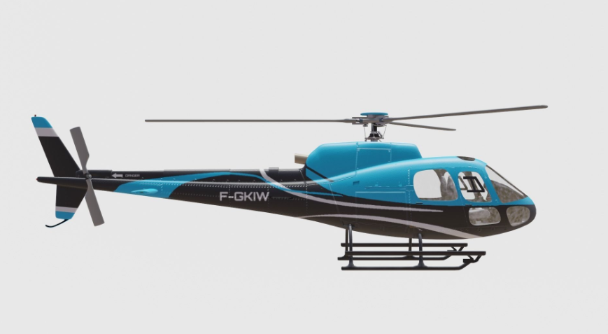
2. 헬기 플레이어 설정
2.3. 헬기 플레이어 피격 판정영역
피격 시 푸른색의 바운딩 박스에서 피격 여부를 판정 이후 부위 별로 피격 검사하여 내구도 계산한다.
빨강 구역 | 프로펠러 | 부위 내구도 60 | 부위 내구도 20: 과열로 인한 이동속도 저하, 0: 프로펠러 파괴로 추락
노랑 구역 | 머리 | 부위 내구도 40 | 부위 내구도 10: 유리창 균열 효과, 0: 유리창 깨짐 효과 및 조준점 제거
보라 구역 | 꼬리 | 부위 내구도 40 | 부위 내구도 10: 기체 회전 속도 증가, 0: 기체 정지 불가 및 지속적인 회전
연두 구역 | 몸통 | 부위 내구도 100 | 부위 내구도 30: 기체 받는 데미지 증가, 0: 기체 파괴로 인한 사망

Slide 10
2. 헬기 플레이어 설정
2.4. 헬기 플레이어 내구도 설정
플레이어 각각의 기체는 기본 공격 데미지, 내구도와 특수 능력의 쿨타임 등 기능이 다르다.
각각의 기체는 부위 별 내구도가 존재한다.
적의 기체 수가 총 5기 이하거나 모두 처치한 상태에서 거점지를 점령할 경우 거점지 주변에서 아군이 공격할 수 없는(무적 상태) 대공포가 등장한다.
대공포가 등장한 경우 거점지 내에서 요격을 피해 점령 게이지를 달성해야 한다.
플레이어 헬기 | 방어형 | 스피드형 | 공격형
전체 내구도 | 100 + 30(보호막) | 60 | 100
기본 공격 데미지 | 데미지 10 | 데미지 15 | 데미지 20
특수 능력 | 쿨타임 - 2분 10초간 내구도 4씩 회복 | 쿨타임 - 1분 15초간 최대 이동속도가 2배 | 쿨타임 – 1분 30초 유도 미사일 5개 발사
최대 이동 속도 | 1초 당 25M 전진 | 1초 당 40M 전진 | 1초 당 20M 전진

Slide 11


2. 헬기 플레이어 설정
2.5. 헬기 플레이어 조작 방법
W/S: 기체 상승/하강
A/D: 기체 회전
R: 기본 공격 장전
F2/F3: 헬기 카메라 전환
CRTL: 헬기의 특수 능력 사용
마우스 좌측 클릭: 기본 공격
마우스: 기체의 각도 회전 및 사람 카메라 회전

Slide 12
Part 3
군인 플레이어 설정

Slide 13
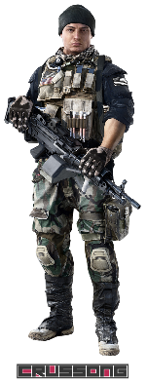
3. 군인 플레이어 설정
3.1. 군인 플레이어 피격 상태 개요
전체 HP 125
HP
감소
결과 출력
피격 시
모든 플레이어가 사망 판정 시
HP = 0
사망
모든 플레이어가 사망이 아닐 때
부활
모든 군인 플레이어는 HP가 125로 시작되고 피격 시 HP가 감소한다.
HP가 0인 경우 모든 플레이어가 사망이라면 결과 팝업이 출력되고, 아닌 경우 일정 시간 지나고 HP=125인 상태로 부활한다.
3.2. 군인 플레이어 피격 판정영역
피격 시 1px이라도 충돌하면 피격 판정이 성립한다.
Width: 0.6M
Height: 1.7M
Depth: 0.5M

Slide 14
3. 군인 플레이어 설정
3.3. 군인 플레이어 HP 설정
플레이어 각각의 기체는 기본 공격 데미지, 내구도와 특수 능력의 쿨타임 등 기능이 다르다.
각각의 기체는 부위 별 내구도가 존재한다.
적의 기체 수가 총 5기 이하거나 모두 처치한 상태에서 거점지를 점령할 경우 거점지 주변에서 아군이 공격할 수 없는(무적 상태) 대공포가 등장한다.
대공포가 등장한 경우 거점지 내에서 요격을 피해 점령 게이지를 달성해야 한다.
 | 플레이어
체력 | 125 + 25(보호막)
기본 공격 데미지 | 데미지 25
특수 능력 | 5회용 – 수류탄 (원형으로 50M 범위)
최대 이동 속도 | 1초 당 2M 전진

Slide 15
3. 군인 플레이어 설정
3.4. 군인 플레이어 조작 방법
W/S/A/D : 전/후/좌/우 이동
R: 기본 공격 장전
CRTL: 사람의 특수 능력 사용
마우스 좌측 클릭: 기본 공격
마우스: 기체의 각도 회전 및 사람 카메라 회전

Slide 16
Part 4
헬기 적 설정

Slide 17
4. 헬기 적 설정
4.1. 헬기 적 상태개요
잠복
상태
비행
상태
일반 공격
상태
플레이어 근처 도달
플레이어 공격 범위 도달
모션 종료
특수 공격 쿨타임 0일때
공격 적중
공격 적중
모션 종료
플레이어 공격 범위 도달
모션 종료
특수 공격 상태
피격
상태
사망
상태
공격 적중
내구도 0
특수 공격 쿨타임 0일때
잠복 상태: 플레이어가 보이지 않는 곳, 땅에 착륙하여 정지
비행 상태: 프로펠러가 움직여 플레이어에게 접근
일반 공격: 기본공격인 총알 발사
특수 공격: (미사일 헬기 전용) 미사일 발사
피격 상태: 플레이어 공격에 적중
사망 상태: 적의 내구도가 0

Slide 18
4. 헬기 적 설정
4.2. 헬기 적 피격 판정영역
피격 시 푸른색의 바운딩 박스에서 피격 여부를 판정 이후 부위 별로 피격 검사하여 내구도 계산한다.
플레이어와 다르게 보라, 노랑구역인 꼬리와 머리 부분의 부위내구도가 존재하나 손상도에 따른 효과가 없다.
빨강 구역 | 프로펠러 | 부위 내구도 30 | 부위 내구도 10: 과열로 인한 이동속도 저하, 0: 프로펠러 파괴로 추락
연두 구역 | 몸통 | 부위 내구도 50 | 부위 내구도 25: 기체 받는 데미지 증가, 0: 기체 파괴로 인한 사망

Slide 19
4. 헬기 적 설정
4.3. 헬기 적 내구도 설정
적 기체는 기본 공격 데미지, 내구도와 특수 능력의 쿨타임 등 기능이 다르다.
각각의 기체는 부위 별 내구도가 존재한다.
공격형을 제외한 기체는 특수 능력 사용이 불가능 하다.
기본적인 스테이터스는 플레이어 헬기보다 수치가 낮다.
적 헬기 정보 | 방어형(20기) | 스피드형(25기) | 공격형(15기)
내구도 | 90 + 25(보호막) | 60 | 75
기본 공격 데미지 | 데미지 5 | 데미지 10 | 데미지 15
특수 능력 | X | X | 1회용-유도 미사일 5개 발사
최대 이동 속도 | 1초 당 15M 전진 | 1초 당 30M 전진 | 1초 당 10M 전진

Slide 20
Part 5
전투시설 적 설정

Slide 21
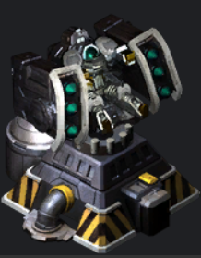
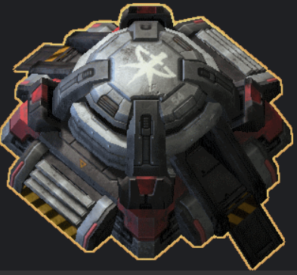
5. 전투시설 적 설정
5.1. 전투시설 적 상태개요
전체
내구도
내구도
감소
피격 시
내구도 = 0
파괴
파괴 애니메이션 출력
모든 전투시설은 시설 별 내구도가 존재하고 피격 시 내구도가 감소한다.
내구도가 0인 경우 파괴 판정과 동시에 파괴 애니메이션이 출력된다.
5.2. 전투시설 적 피격 판정 영역
Width: 2.0M
Height: 3.0M
Depth: 2.0M
Width: 4.0M
Height: 2.0M
Depth: 4.0M
피격 시 1px이라도 충돌하면 피격 판정이 성립한다.

Slide 22
5. 전투시설 적 설정
5.3. 전투시설 적 내구도 설정
적 전투시설은 각각 기본 스테이터스가 다르다.
각 전투시설은 내구도가 따로 존재한다.
벙커는 보호막을 갖고 있으며, 피격 시 보호막부터 소진된다.
벙커는 초당 2발씩 발사하며, 플레이어가 2발 모두 피격 시 데미지 10을 받는다.
벙커는 움직이지 않는 고정형 육지 전투시설이다.
대공포는 고정형이고 플레이어를 공격하지 않는다.
플레이어 뒤에서 헬기로 지원오는 아군을 요격한다.
대공포는 내구도가 0인 경우 2초 뒤 폭발한다.
 | 벙커 | 대공포
내구도 | 150 + 50(보호막) | 80
기본 공격 데미지 | 1발 당 데미지 5 | X
특수능력 | X | 내구도 0인 경우 폭발 (원형으로 20M 범위)
최대 이동 속도 | X | X

Slide 23
Part 6
맵 설정

Slide 24
6. 맵 설정
6.1. 1스테이지 지형 컨셉
1 스테이지의 배경은 비가 오고 낙뢰가 자주 치는 환경이다.
거점지로 향하는 경로에는 높은 산과 강, 여러 형태의 나무 등 지형지물들이 존재한다.
거점지 주변은 비가 조금만 내리는 황무지 지역이다.
산악 지형이다.
6.2. 1스테이지 구성
게임 시작 이후 플레이어가 거점지로 향하는 경로 곳곳에서 매복되어 있던 적 기체가 등장한다.
이동, 공격 속도가 높은 헬기 (10기 매복)
매복되어있는 적과 전투 중에 거점지로 부터 플레이어를 향해 적 기체가 계속 등장한다.
무조건 방어형 기체 2기(전열)와 공격형 기체 1기(후열)의 조합과 스피드형 기체 3기(전열)와 공격형 기체 1기(후열)의 조합으로 등장

Slide 25
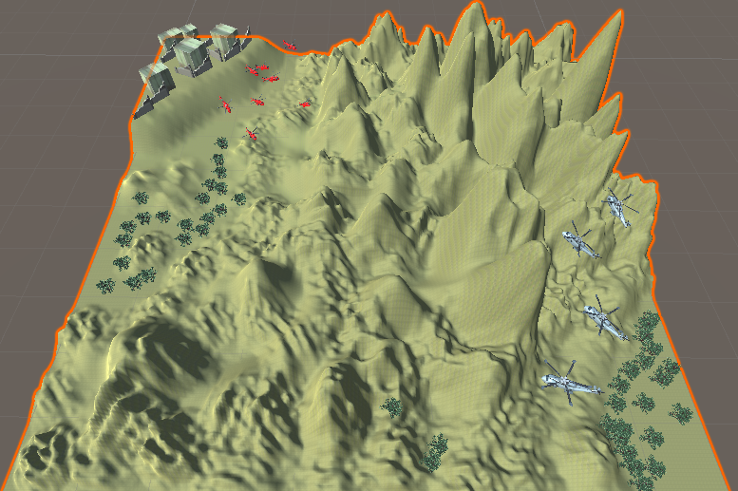
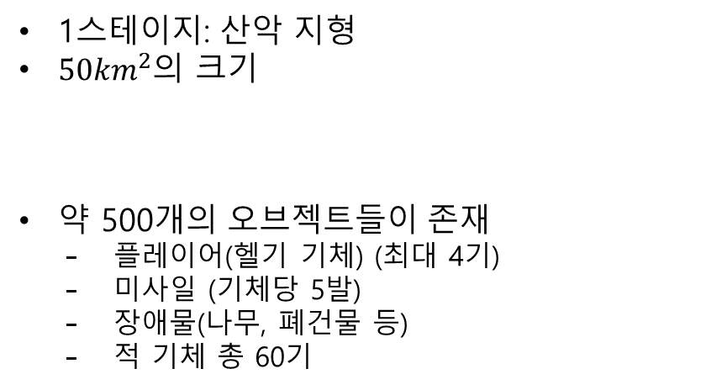
6. 맵 설정
6.3. 1스테이지 배치
맵
거점 지역
1스테이지: 산악 지형
${50km}^{2}$의 크기
약 500개의 오브젝트들이 존재
플레이어(헬기 기체) (최대 4기)
미사일 (기체당 5발)
장애물(나무, 폐건물 등)
적 기체 총 60기
오브젝트
리스폰 지역

Slide 26
6. 맵 설정
6.4. 2스테이지 지형 컨셉
2 스테이지의 배경은 시가전의 형태로 높낮이가 다양한 형태의 폐건물들이 존재한다.
비가 그치고 모래바람이 부는 지역이다.
6.5. 2스테이지 구성
적은 벙커와 대공포로 총 40개의 시설이 배치되어 있다.
벙커 (20기 편성)
대공포 (20기 편성)
벙커는 동서남북 4방향에 대해서 공격을 한다.
공격하는 방향은 처음 동으로 고정되며 이후 시간이 지나면 시계/반시계 방향을 정한 후 공격방향을 바꾼다.
공격 방향에 대해 나머지 방향은 공격하지 않는다.
대공포는 플레이어를 공격하지 않으나 아군의 후방지원의 진입을 위해 파괴해야 한다.
대공포를 파괴하지 않을 경우 후방 지원이 실패해 스토리가 진행되지 않는다.

Slide 27
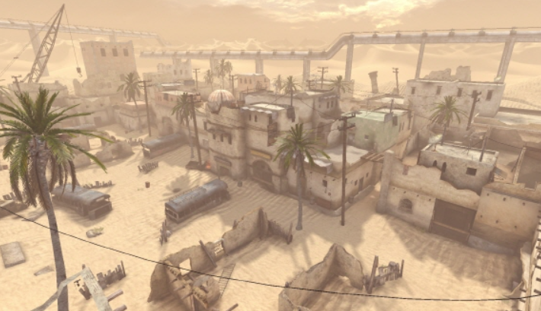
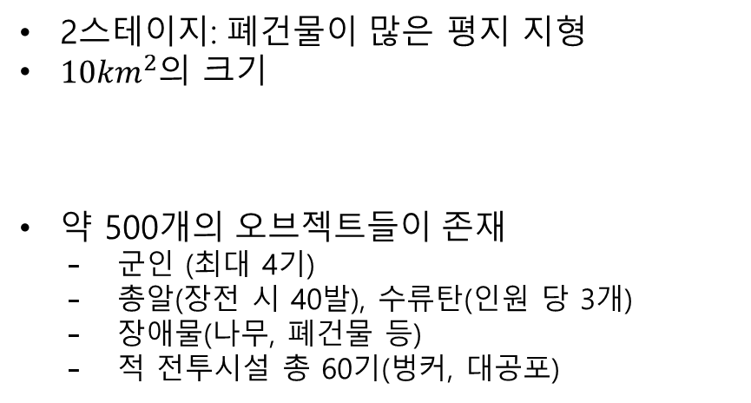
6. 맵 설정
6.6. 2스테이지 배치
맵
2스테이지: 폐건물이 많은 평지 지형
$10km^{2}$의 크기
약 500개의 오브젝트들이 존재
군인 (최대 4기)
총알(장전 시 40발), 수류탄(인원 당 3개)
장애물(나무, 폐건물 등)
적 전투시설 총 60기(벙커, 대공포)
오브젝트

Slide 28
Part 7
화면 설정

Slide 29

7. 화면 설정
7.1. 화면 구성
2
3
1
4
번호 | 이름 | 설명 | 타입 | 사이즈 | 위치(x, y)
1 | UI_MiniMap | 플레이 화면 작은 게임 지도 | Image | - | (-700, 100)
2 | UI_ProcessBar | 플레이 화면 진행율 표시 (반투명) | Text | - | (0, 50)
3 | UI_Dameged | 플레이 화면 현재 손상도 표시 | Image | - | (700, 100)
4 | UI_MyStatus | 플레이 화면 플레이어 속성 표시 (네온 효과) | Text | - | (700, 900)

Slide 30
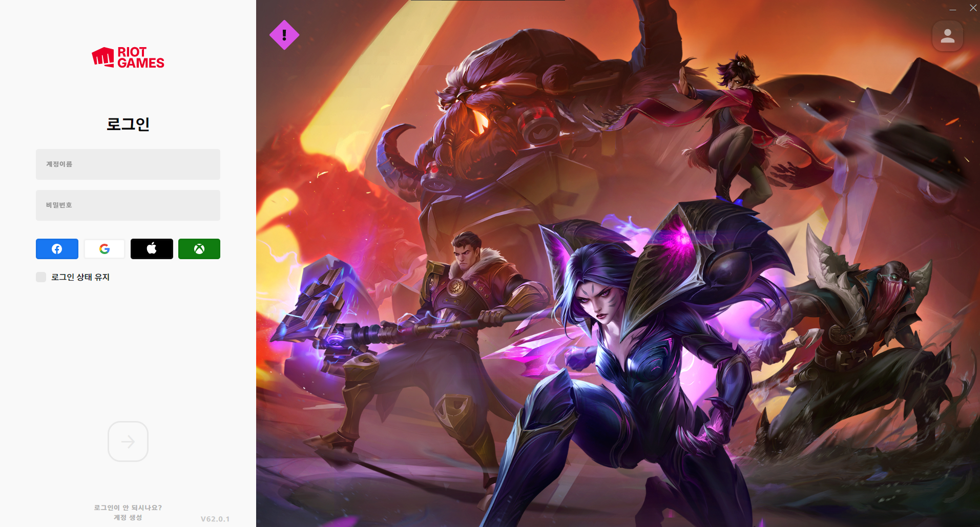
7. 화면 설정
7.2. 로그인 화면
3
2
1
번호 | 이름 | 설명 | 타입 | 사이즈 | 위치(x, y)
1 | Login_BG | 로그인 화면 배경(흰색) | Image | - | (0, 0)
2 | Login_Input | 로그인 화면 입력창(회색) | Image | - | (-500, 400)
3 | Login_GI | 로그인 화면 게임 이미지 | Image | - | (300, 400)

Slide 31
7. 화면 설정
7.3. 로비 화면
2
3
4
1
5
번호 | 이름 | 설명 | 타입 | 사이즈 | 위치(x, y)
1 | Lobi_BG | 로비 화면 배경 (로그인 창에 덮어씌움 반투명 흰색) | Image | - | (0, 0)
2 | Lobi_GB | 로비 화면 게임 시작 버튼 | Image | - | (300, 50)
3 | Lobi_UI | 로비 화면 간단한 유저 정보 (아이디, 전판 승패 정보) | Text | - | (500, 50)
4 | Lobi_GBBG | 로비 화면 게임 시작 버튼 누른 뒤 배경 (로비 화면 배경 덮기) | Image | - | (0, 500)
5 | Lobi_Time | 로비 화면 게임 시작 버튼 누른 뒤 대기 시간 표기 | Text | - | (0, 500)

Slide 32
7. 화면 설정
7.4. 1스테이지 게임 화면
7.5. 2스테이지 게임 화면

Slide 33
Part 8
연구과제 시나리오

Slide 34
8. 연구과제 시나리오
8.1. 서버 이중화
서버 이중화를 통한 HA(고가용성)를 구현한다.
각 장애 상황에 대해서 후속조치가 되는 서버를 구현한다.
장애 상황 | 연출 | 구현
서비스 장애 | 서버 프로그램 강제 종료 | Standby 서버로 서비스 이전,자가 복구
하드웨어 장애 | 서버 PC 종료 | Standby 서버로 서비스 이전, 수동 복구
네트워크 장애 | 서버 PC 네트워크 연결 해제
기존 서버를 릴레이 서버와 로직 서버로 분리한다.
로직 서버는 Active-Standby 구조로 이중화 한다.
하나의 서버군은 릴레이 서버 하나와 다수의 로직 서버로 구성되며 이러한 서버군도 이중화하여 SPOF가 없도록 한다.
주기적으로 Actiive 서버와 Standby 서버는 서로 상태를 확인하고 서버간의 데이터를 동기화 한다.
Active 서버가 다운되었을 경우 Failover가 이루어진다.
Failover 이후 다운된 Active 서버의 장애 이슈 처리와 서버 복구가 이루어진다.

Slide 35
8. 연구과제 시나리오
8.2. 레이 트레이싱
게임 내 건물, 헬기 등 모든 오브젝트에 광선 추적을 통한 실시간 그림자를 적용한다.
적용 대상의 굴절과 반사광을 계산하여 래스터라이제이션보다 자연스러운 그래픽을 보인다.
움직이는 물체가 건물의 유리나 강가의 물을 지나갈 때, 유리나 물 표면에 움직이는 물체의 텍스쳐가 입혀진 상태로 비춰지게 한다.
빛을 추적하기 위해 카메라에서 발사된 광선을 1차 광선이라 한다.
1차 광선이 다른 물체에 닿지 않고 광원으로 도달하는 경우 ‘간접광은 없다’고 판단하고 계산을 종료
1차 광선이 광원으로 도달하는 중 다른 물체에 닿을 경우 그림자에 가려지거나 반사와 굴절이 되는 과정을 판단하고 계산한다.
그림자에 가려져서 생기는 그림자 광선, 물체 표면에서 반사로 생기는 반사 광선, 물체 표면에서 굴절하는 굴절 광선들을 생성한다.
위 광선들로 계산하여 계산된 광선들이 물체에 부딪힘 없이 광원에 도달할 때까지 재귀적으로 위 과정을 반복한다.

Slide 36
Part 9
에셋 리스트

Slide 37
9. 에셋 리스트

Slide 38
Part 10
출처

Slide 39
10. 출처
페이지 04: 그림 1_ 비행 화면 예시
https://www.youtube.com/watch?v=Vx2X-p3uM6A
페이지 05: 그림 2_ 1 스테이지 맵 예시
자체 제작
페이지 08: 그림 3_ 부위 별 손상 및 파괴 표시 예시
https://donghwa-kim.github.io/SelectiveSearch.html
페이지 10: 그림 4_ 배틀 필드4 화면 인 게임
https://www.youtube.com/watch?v=7zZXX_nQCTw
페이지 12: 그림 5_ WORLD OF WARPLANES 화면 인 게임
https://www.youtube.com/watch?v=mg9yU5W5kxc
페이지 14: 그림 6_ 적 헬기에게 공격 시 게임 화면 (Battle Field 4)
https://www.youtube.com/watch?v=8R1XFU8ecEM
페이지 14: 그림 7_ 지정한 지역에 폭탄을 떨어뜨리는 게임 화면 (World of Warplanes)
https://www.youtube.com/watch?v=Cj8kp11kQUA
페이지 16: 그림 8_ 1 스테이지 게임 화면 예시
https://www.youtube.com/watch?v=lol70WbRs2c&t=347s
페이지 17: 그림 9_ 2 스테이지 게임 화면 예시
https://www.youtube.com/watch?v=XIuvo6OOzJg
페이지 18: 그림 10_ 사용하는 키보드, 마우스 표시
https://dpg.danawa.com/bbs/view?boardSeq=244&listSeq=4044271&past=Y
페이지 26: 그림 11_ 2 스테이지 게임 맵 풍경 예시
https://news.mt.co.kr/mtview.php?no=2012010917308124842
페이지 27: 그림 12_ 2 스테이지 대공포 예시
https://namu.wiki/w/%EB%AF%B8%EC%82%AC%EC%9D%BC%20%ED%8F%AC%ED%83%91
페이지 27: 그림 13_ 2 스테이지 벙커 예시
https://namu.wiki/w/%EB%B2%99%EC%BB%A4(%EC%8A%A4%ED%83%80%ED%81%AC%EB%9E%98%ED%94%84%ED%8A%B8%20%EC%8B%9C%EB%A6%AC%EC%A6%88)
페이지 30: 그림 14_서버 이중화 도식 예시
https://www.ncloud24.com/goods/marketplace/ha_double-take.php
페이지 31: 그림 15_ 레이 트레이싱과 래스터라이제이션 비교 예시
https://developer.nvidia.com/ko-kr/blog/%ED%8C%A8%EC%8A%A4-%ED%8A%B8%EB%A0%88%EC%9D%B4%EC%8B%B1%EC%9D%B4%EB%9E%80/

Slide 40

THANK YOU

